Slide 1
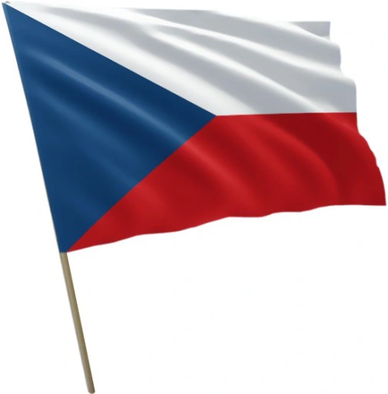
CZECHY
INFORMACJE i CIEKAWOSTKI

Slide 2
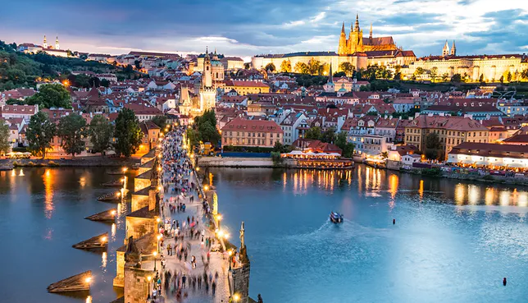
STOLICA CZECH
STOLICĄ CZECH JEST PRAGA. JEST TO PIĘKNE MIASTO POŁOŻONE NA ZACHODZIE PAŃSTWA

Slide 3
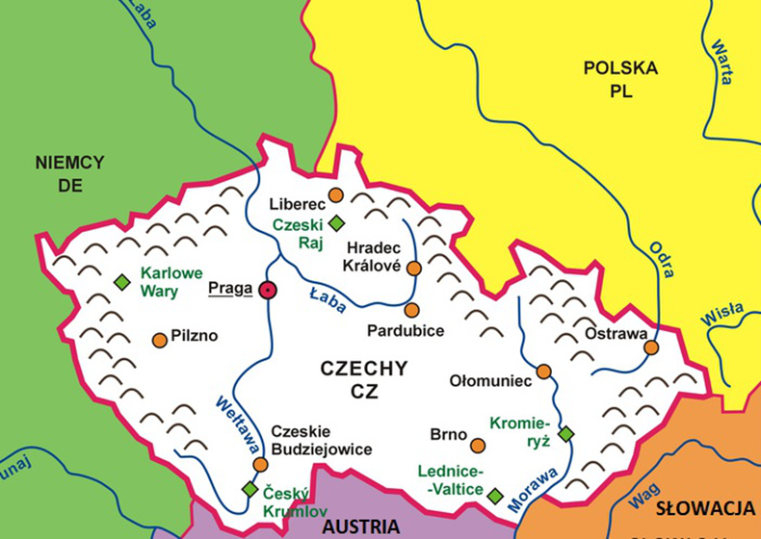
GRANICE CZECH
CZESKA GRANICA MA DŁUGOŚĆ 2303 km CZECHY SĄSIADUJĄ Z POLSKĄ, NIEMCAMI ORAZ AUSRIĄ I SŁOWACJĄ

Slide 4
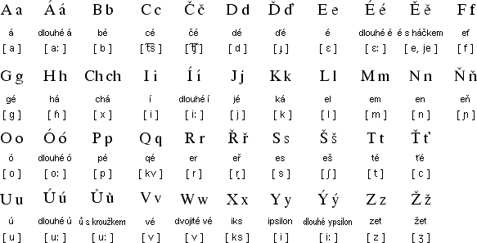
JĘZYK CZESKI
OFICJALNYM JĘZYKIEM W CZECHACH JEST JĘZYK CZESKI, ALFABET CZESKI SKŁADA SIĘ Z 42 LITER

Slide 5
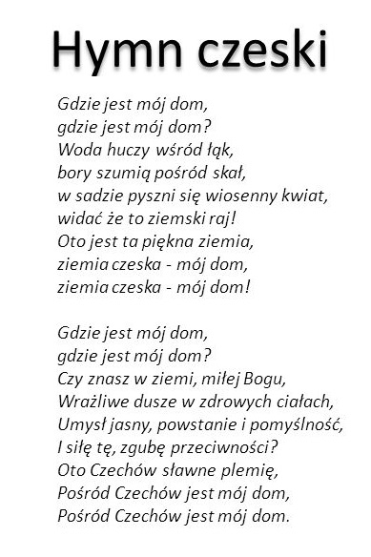
HYMN CZECH
HYMNEM CZECH JEST
,,GDZIE JEST MÓJ DOM”
AUTOREM TEGO UTWORU
JEST Josef Kajetán Tyl
oraz František Jan Škroup

Slide 6
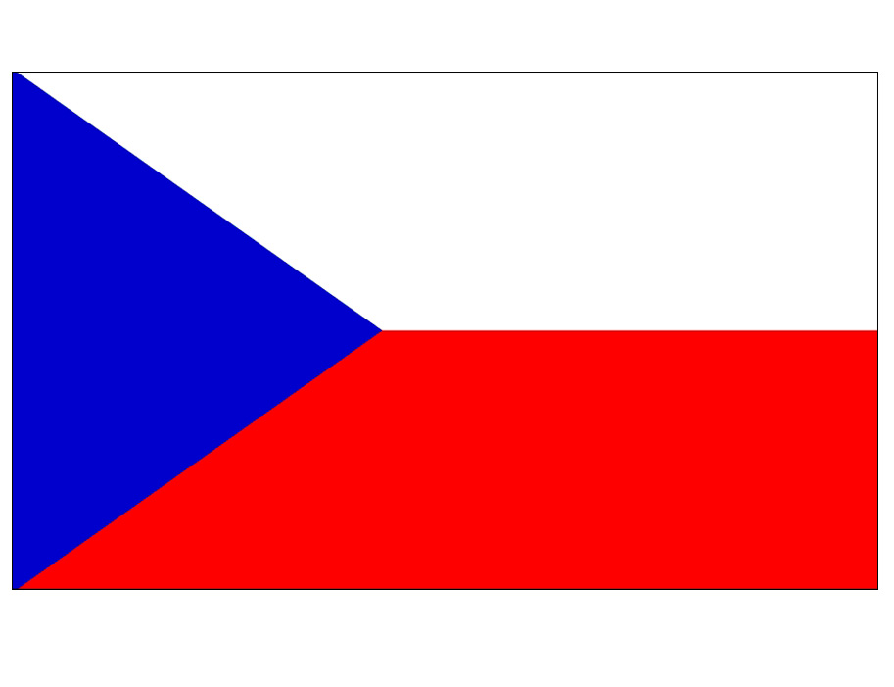
FLAGA CZECH
FLAGA CZECH SKŁADA SIĘ Z NIEBIESKIEGO TRÓJKĄTA PO LEWEJ STRONIE ORAZ BIAŁO-CZERWONYCH PASÓW

Slide 7
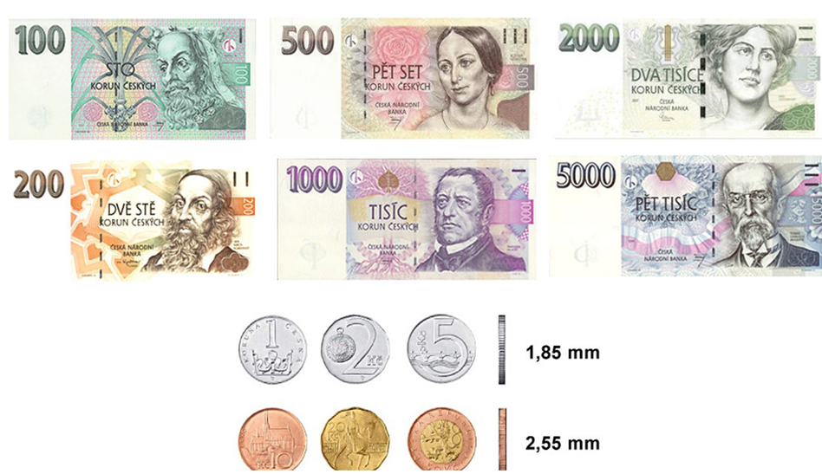
WALUTA CZECH
OFICJALNĄ WALUTĄ W
CZECHACH JEST KORONA
CZESKA.
MA ONA WARTOŚĆ
0,19 ZŁOTEGO

Slide 8
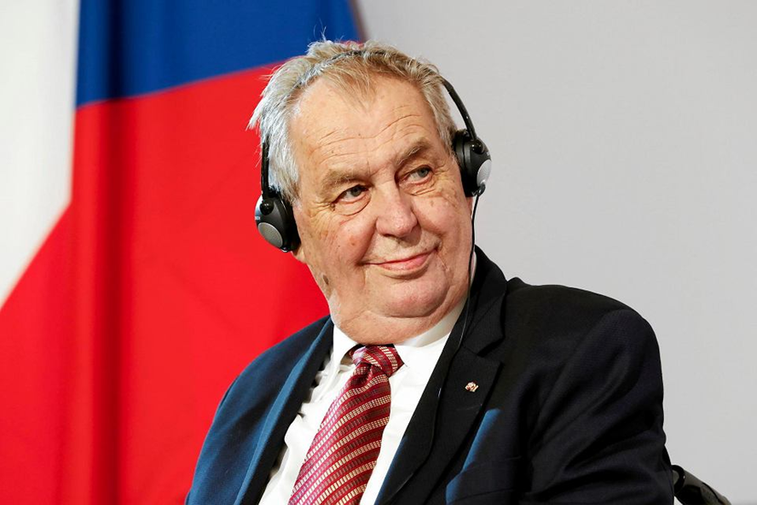
PREZYDENT CZECH
OBECNĄ GŁOWĄ PAŃSTWA
JEST Miloš Zeman, KTÓRY
JEST PREZYDENTEM CZECH
OD 2013 r., MA 77 LAT

Slide 9
EDUKACJA W CZECHACH
PRZEDSZKOLA OBEJMUJĄ DZIECI OD 3 DO 6 LAT.
SZKOŁY PODSTAWOWE ORAZ GIMNAZJA OBEJMUJĄ DZIECI
OD 6 DO 15 LAT.
SZKOŁY ŚREDNIE OBEJMUJĄ OSOBY OD 15 DO 18/19 LAT (ZALEŻNE OD
WYBORU SZKOŁY).
OBOWIĄZEK NAUKI W SZKOŁACH NASTĘPUJE OD 6 ROKU ŻYCIA
I TRWA 9 LAT.

Slide 10
CIEKAWOSTKI O CZECHACH
Republika Czeska liczyły 10,5 mln mieszkańców.
72% ludzi to chrześcijanie. Wiele osób to ateiści, co oznacza, że nie wierzą w Boga.
Wzgórza i góry pokrywają około 95% powierzchni kraju.
Najpopularniejsze sporty w Republice Czeskiej to hokej na lodzie, piłka nożna, tenis, koszykówka, siatkówka, piłka ręczna i lekkoatletyka.
Piwo warzone jest w Czechach od 1118 roku, kraj ten ma jeden z najwyższych na świecie wskaźników spożycia piwa na głowę mieszkańca.

Slide 11
ZA UWAGĘ DZIĘKUJĄ
IGOR KACZOR
JAKUB KOPYCKI
KLASA 5B

